Slide 1


Технологический суверенитет страны:
задачи и направления развития школьного инженерно-технического образования
Минзалия Загриевна Закирова,
заместитель министра образования и науки Республики Татарстан

Slide 2
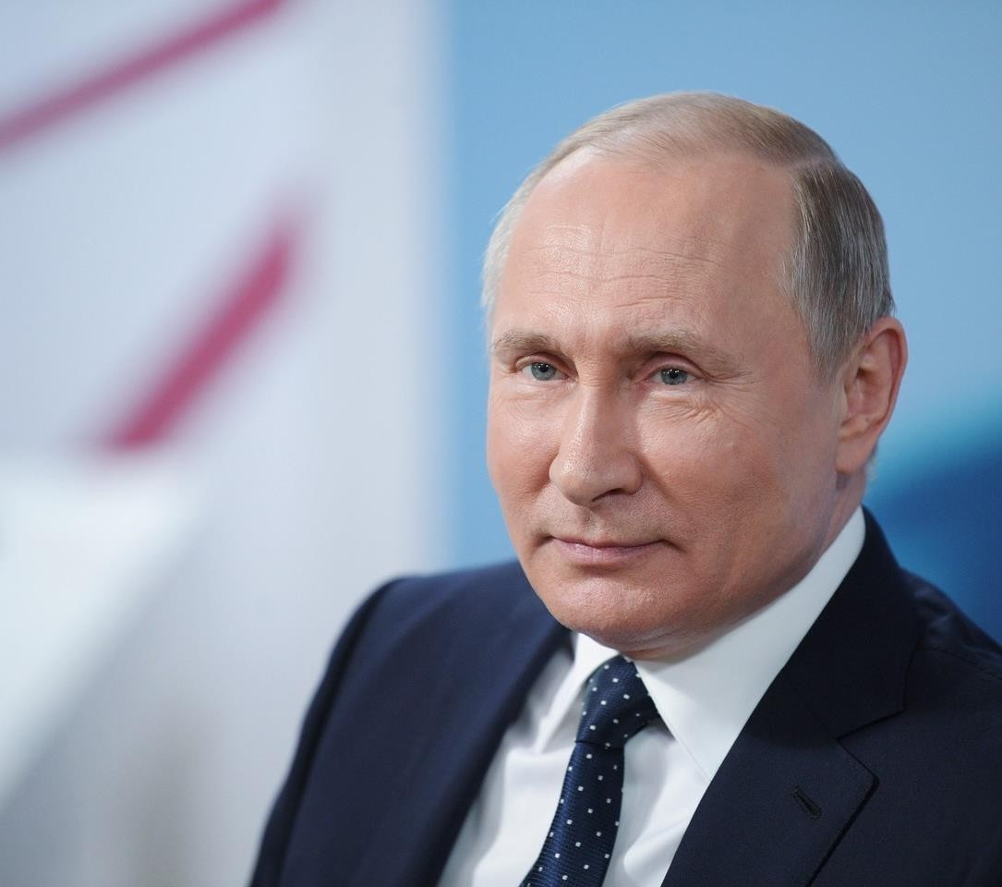

«
Указ Президента РФ В.В.Путина от 7 мая 2024 г. № 309 «О национальных целях развития Российской Федерации на период до 2030 года и на перспективу до 2036 года»
Национальные цели развития Российской Федерации на период до 2030 года и на перспективу до 2036 года:
а) сохранение населения, укрепление здоровья и повышение благополучия людей, поддержка семьи;
б) реализация потенциала каждого человека, развитие его талантов, воспитание патриотичной и социально ответственной личности;
в) комфортная и безопасная среда для жизни;
г) экологическое благополучие;
д) устойчивая и динамичная экономика;
е) технологическое лидерство;
ж) цифровая трансформация государственного и муниципального управления, экономики и социальной сферы.
«

Slide 3
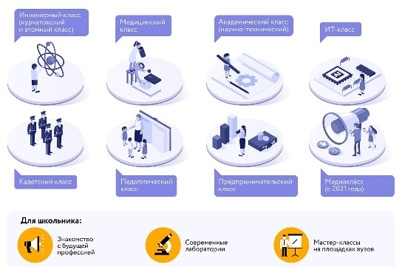

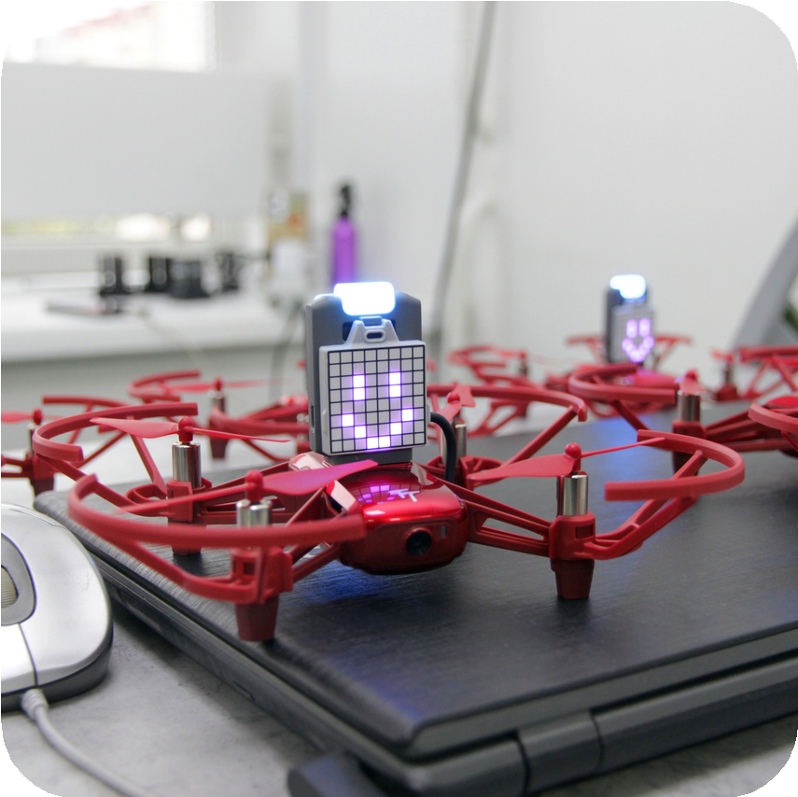
Направления 2023-2024 учебного года
Система организации и деятельности предпрофессиональных классов в ходе взаимодействия с учреждениями профессионального образования и профильными предприятиями
реализация единой модели профориентационного минимума;
развитие проектной деятельности школьников в рамках национальных проектов «Образование» и «Беспилотные авиационные системы», национальных чемпионатов профессионального мастерства

Slide 4
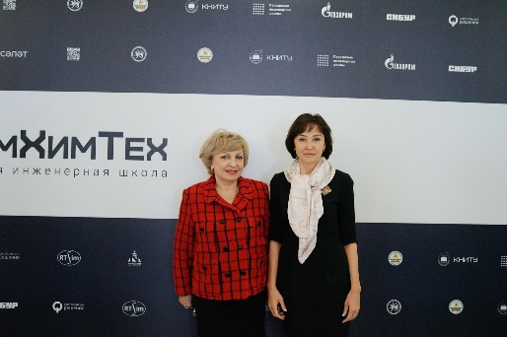
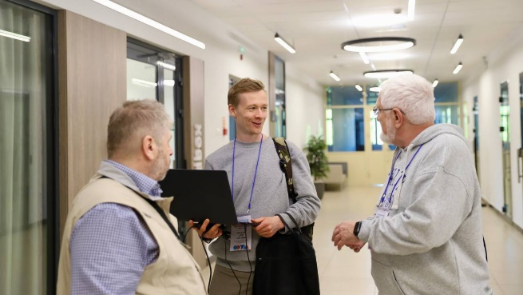
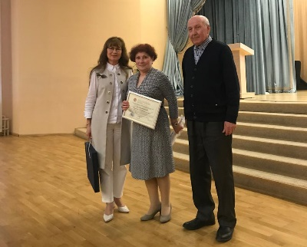
Развитие системы технологического и естественно-научного образования в апреле 2024 года
Всероссийская научно-практическая конференция «Стратегии и тенденции развития естественно-научного образования в условиях технологического суверенитета современной России» 18.04.2024 г. в КНИТУ-КХТИ
ХIII открытый семинар учителей математики по обмену лучшими практиками развития математического образования на базе площадок КФУ, Лицея № 131 Вахитовского района г. Казани и СУНЦ Инженерный лицей-интернат КНИТУ-КАИ
Республиканский семинар учителей географии «Оценивание предметных результатов по географии в условиях реализации федеральных государственных образовательных стандартов» на базе гимназии №179 Ново-Савиновского района г.Казани

Slide 5
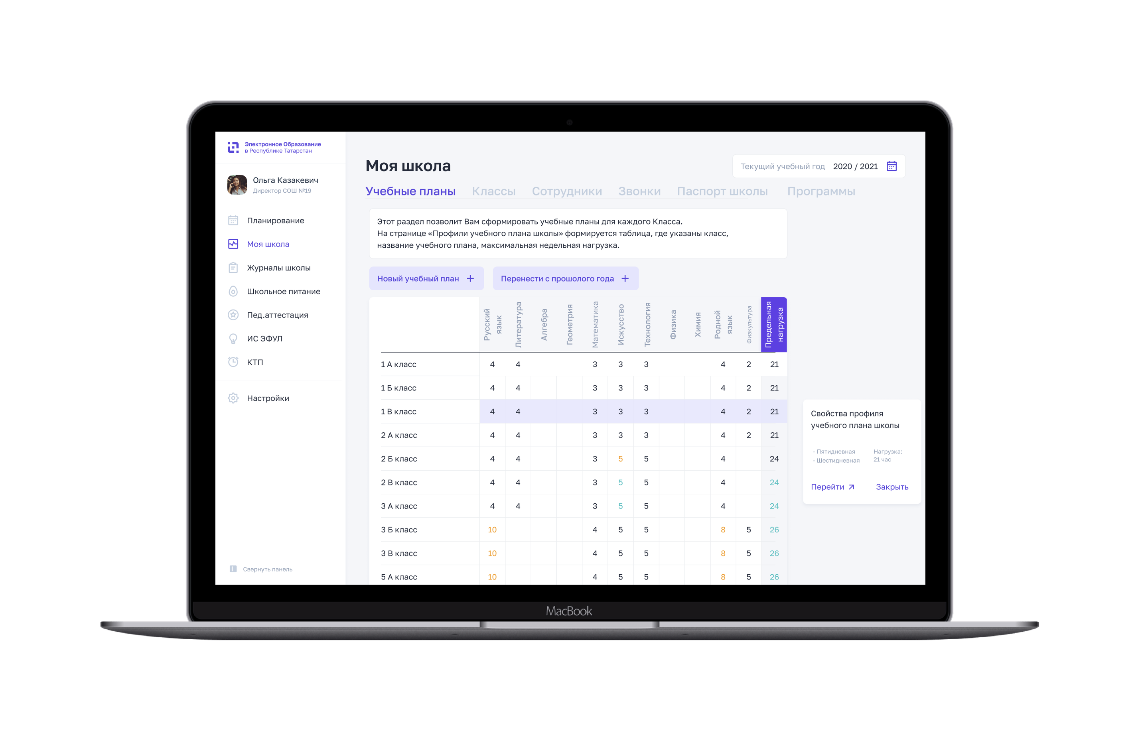
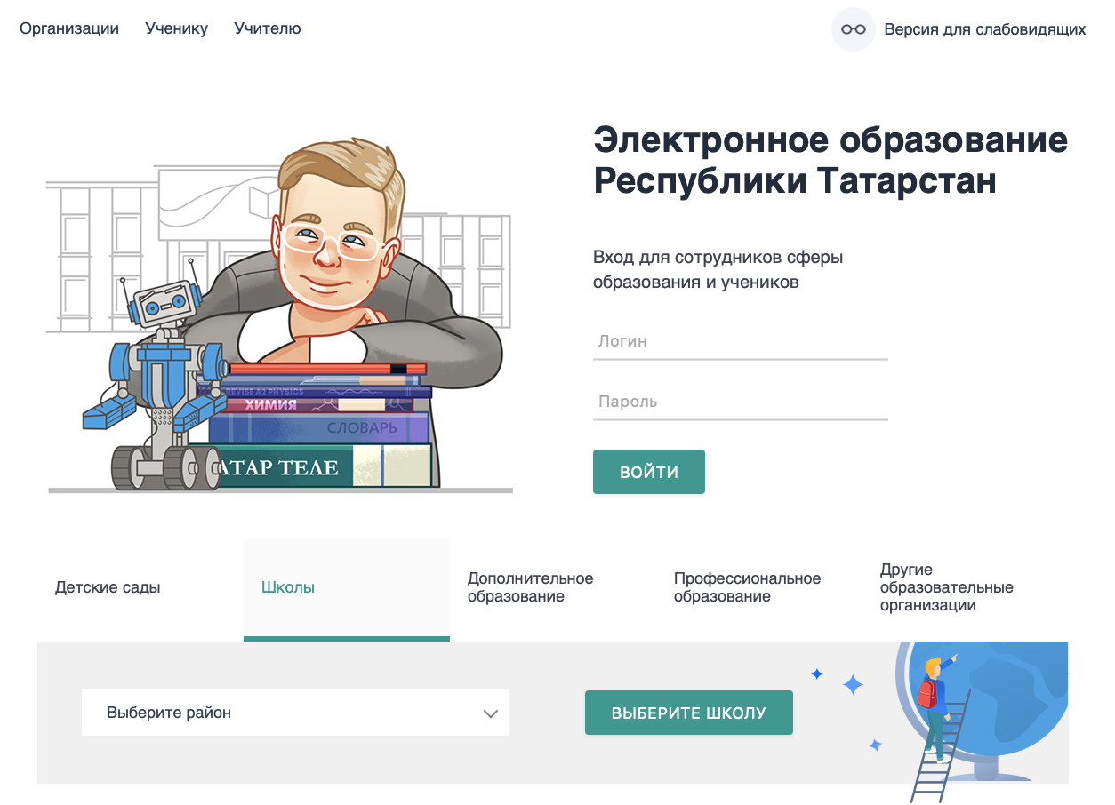
МОДЕРНИЗАЦИЯ ГИС «ЭЛЕКТРОННОЕ
ОБРАЗОВАНИЕ РЕСПУБЛИКИ ТАТАРСТАН»
технологическое устаревание
(с 2009 года)
невозможность гибкого развития системы и использования
данных
несоответствие требованиям
индекса «цифровой зрелости»
в образовании
ПОЛЬЗОВАТЕЛИ
СИСТЕМЫ
> 1 млн

Slide 6
АПРОБАЦИЯ УНИФИЦИРОВАННОГО
РЕШЕНИЯ НА БАЗЕ «МОСКОВСКОЙ
ЭЛЕКТРОННОЙ ШКОЛЫ»
СРОК АПРОБАЦИИ
ПИЛОТНЫЕ ШКОЛЫ
февраль – июнь 2023 года
Средняя общеобразовательная школа
№ 51 Вахитовского района г.Казани
Лицей-интернат имени Мустафы
Онджеля Бугульминского района
Гуманитарная гимназия-интернат для
одаренных детей Актанышского района
УЧАСТНИКИ
118 учителей
1 259 обучающихся

Slide 7
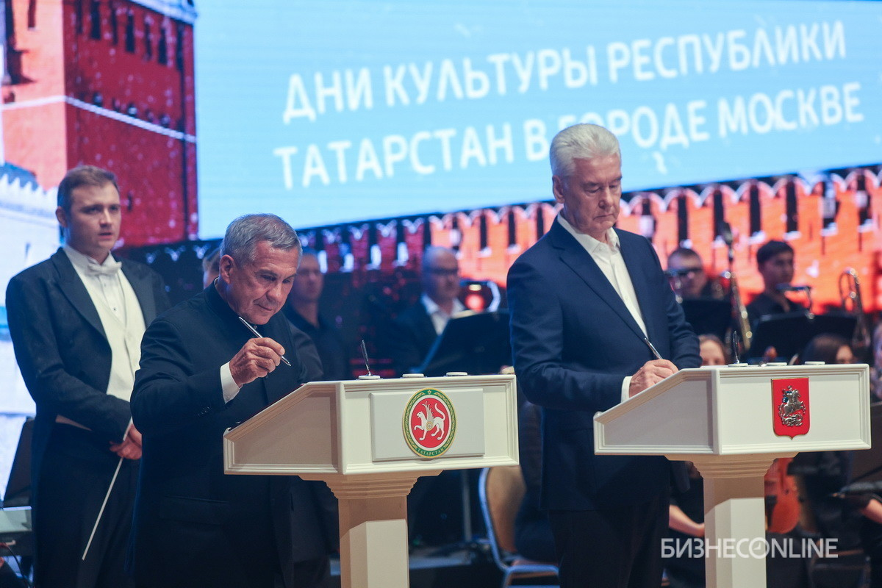
СОГЛАШЕНИЕ О СОТРУДНИЧЕСТВЕ
МЕЖДУ ПРАВИТЕЛЬСТВОМ МОСКВЫ
И РЕСПУБЛИКИ ТАТАРСТАН
24 августа 2023 г. Москва
Внедрение информационных технологий в сфере образования на базе сервисов «Московской электронной школы»
в Республике Татарстан

Slide 8
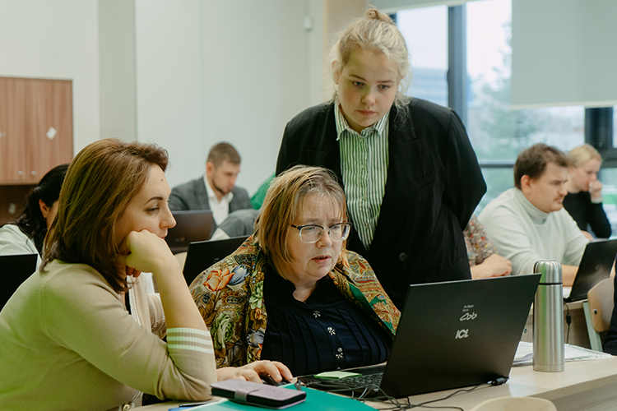
ОБУЧЕНИЕ ПЕДАГОГИЧЕСКОГО
И АДМИНИСТРАТИВНОГО СОСТАВА ШКОЛ
6 потоков
учителя
администраторы школ
руководители школ
ПЕРИОД ОБУЧЕНИЯ
октябрь – декабрь
2023 года

Slide 9

МОДЕРНИЗАЦИЯ ГИС «ЭЛЕКТРОННОЕ
ОБРАЗОВАНИЕ РЕСПУБЛИКИ ТАТАРСТАН»
ключевые преимущества
ms-edu.tatar.ru
интеграция с ФГИС «Моя школа» и полное соответствие единым федеральным требованиям к региональным компонентам электронных журналов и дневников
автоматизация и оптимизация рутинных задач и отчетности школ
единый доступ к федеральным верифицированным учебным материалам
единый цифровой профиль и реестр учащихся, наглядный
мониторинг текущей ситуации в системе образования
достижение высоких показателей по индексу «цифровой зрелости»
в образовании
мобильное приложение для учителей, олимпиады и другие
сервисы и функции

Slide 10
ВЕБИНАР ПО ИТОГАМ УЧЕБНОГО ГОДА
17 мая 2024 г. в 15.00
УЧАСТНИКИ ВЕБИНАРА
школьные администраторы ГИС «Электронное образование РТ»
методисты отделов образования МО РТ

Slide 11


Новые нормативные документы
Приказы Минпросвещения
БЫЛО
СТАЛО
Приказ Министерства просвещения
Российской Федерации от 27.12.2023 № 1028
«О внесении изменений в некоторые приказы Минобрнауки и Минпросвещения России, касающиеся федеральных государственных стандартов основного общего образования и среднего общего образования»
Предметная область «Физическая культура»
Предметная область «Основы
безопасности и защиты Родины» (ОБЗР)
Предметная область «Физическая культура и основы безопасности жизнедеятельности»
Учебный предмет «Основы безопасности и жизнедеятельности»
Учебный предмет «Основы безопасности и защиты Родины»
Учебные сборы
в 8 классе (17 ч., 3 дня)
в 10 классе (35 ч., 5 дней)
Дополнено предметное содержание
Приказ Министерства просвещения
Российской Федерации от 22.01.2024 № 31
«О внесении изменений в некоторые приказы Минобрнауки и Минпросвещения России, касающиеся федеральных государственных стандартов начального общего образования и основного общего образования»
Учебный предмет «Технология»
Учебный предмет «Труд (технология)»
Предметно-практическая деятельность (в т.ч. проектная)
Приобретение базовых навыков работы с различными материалами
Знакомство с миром профессий, самоопределение и ориентация обучающихся в сферах трудовой деятельности
Расширение модуля «Компьютерная графика. Черчение»
Расширение модуля «Робототехника» (в части БПЛА)
Добавление в каждый модуль темы «Мир профессий»

Slide 12


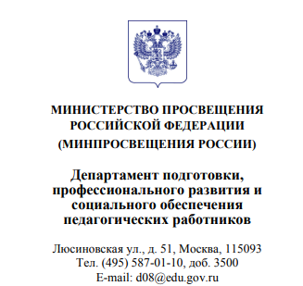
Обучающие мероприятия на базе ФГАОУ ВО «Государственный университет просвещения»
Особенности преподавания учебного предмета «Основы безопасности
защиты Родины» в условиях внесения изменений в ФОП ООО и ФОП СОО
Срок реализации программы – с 11 июня по 3 июля 2024 года.
Категория слушателей – преподаватели-организаторы основ безопасности
жизнедеятельности (с 1 сентября 2024 года – преподаватели основ безопасности
жизнедеятельности и защиты Родины)
Объем программы: 24 часа
Форма обучения: заочная с применением электронного обучения,
дистанционных образовательных технологий
Обучение учебному предмету «Труд (технология)» в условиях внесения
изменений в ФОП ООО
Срок реализации программы – с 6 июня по 5 августа 2024 года
Категория слушателей – учителя учебного предмета «Труд (технология)»
Объем программы: 72 часа
Форма обучения: заочная с применением электронного обучения,
дистанционных образовательных технологий
Письмо Минпросвещения
от 06.05.2024 №08-596
*Форма для импорта слушателей в Цифровую экосистему дополнительного профессионального образования направлена

Slide 13
Очное обучение на базе Центра военно-спортивной подготовки и патриотического воспитания «Воин»
по программе повышения квалификации «Особенности преподавания практического курса, учебного предмета «Основы безопасности и защиты Родины»
включающих модули: «Основы огневой подготовки», «Основы Беспилотных
авиационных систем», «Основы инженерной подготовки», «Основы тактической медицины» и др.
Объем программы: 24 часа
Категория слушателей: преподаватели-организаторы основ безопасности
жизнедеятельности (с 1 сентября 2024 года – преподаватели основ безопасности
жизнедеятельности и защиты Родины)
Старт программы: после окончания курсов повышения
квалификации по дополнительной профессиональной программе «Особенности
преподавания учебного предмета «Основы безопасности и защиты Родины»
в условиях внесения изменений в ФОП ООО и ФОП СОО»
Форма обучения: очная
Письмо Минпросвещения от 06.05.2024 №08-596

Slide 14



Новые нормативные документы
Приказ Министерства просвещения РФ от 19.03.2024 № 171 «О внесении изменений в некоторые приказы Министерства просвещения Российской Федерации, касающиеся федеральных образовательных программ начального общего образования, основного общего образования и среднего общего образования»
2. Настоящий приказ вступает в силу с 1 сентября 2024 г., за исключением подпунктов 8, 13 и 17 пункта 1 (в части, касающейся учебных предметов "История", "Обществознание" и "Основы духовно-нравственной культуры народов России") и подпунктов 11 и 12 пункта 2 (в части, касающейся учебных предметов "История" и "Обществознание") Изменений, которые вступают в силу с 1 сентября 2025 г. и применяются при приеме на обучение по образовательным программам основного общего образования и среднего общего образования соответственно, начиная с 2025/26 учебного года.
http://publication.pravo.gov.ru/document/0001202404120003

Slide 15
«
Указ Президента РФ от 08.05.2024 № 314 «Об утверждении Основ государственной политики Российской Федерации в области исторического просвещения»
- поддержка исторического краеведения;
- популяризация использования объектов историко-культурного наследия народов Российской Федерации в целях исторического просвещения;
- содействие повышению роли семьи в историческом просвещении детей и молодежи, в том числе в целях сохранения памяти предков и обеспечения преемственности поколений;
«
Татарстан – пилотный регион по разработке учебника по курсу «История нашего края» (авторский коллектив АН РТ, КФУ)
внешняя экспертиза в Институте Российской истории РАН, соответствие ФГОС и включение в ФПУ, рекомендованных Минпросвещения России

Slide 16
Задачи по реализации основных образовательных программ в соответствии с требованиями обновленных ФГОС в 2024-2025 учебном году
проанализировать изменения, внесенные в ФГОС, ФООП, федеральные рабочие программы на предмет актуальных и перспективных ресурсных возможностей школы (анализ проводить с опорой на планируемые результаты);
скорректировать (при необходимости) поурочное планирование рабочие программы с опорой на планируемые результаты освоения учебного предмета и на средства обучения (учебники, пособия, ЭОР, учебное оборудование);
определить направления повышения квалификации по устранению профессиональных дефицитов учителей по реализации содержания учебных предметов в соответствии с обновленными ФГОС.

Slide 17
Реализация профильного обучения

Slide 18
Реализация профильного обучения.
Перспективы 2024-2025 учебного года
Учебный год | количество 9-х классов в 2023-2024 уч.г. | планируемое количество 10 классов в 2024-2025 уч.г. | планируемое количество классов естественно-научного профиля |  | планируемое количество классов гуманитарного профиля |  | планируемое количество классов социально-экономического профиля |  | планируемое количество классов технологического профиля |  | планируемое количество классов универсального профиля
2024-2025 | 2138 | 1064 | 214 | 20,1 | 141 | 13,3 | 240 | 22,6 | 239 | 22,5 | 230 | 21,6
увеличение доли 10-х классов, в которых запланирована реализация программ профильного обучения
до ожидаемых 78,4% в 2024 году (прогноз)

Slide 19
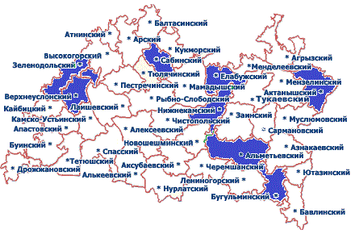

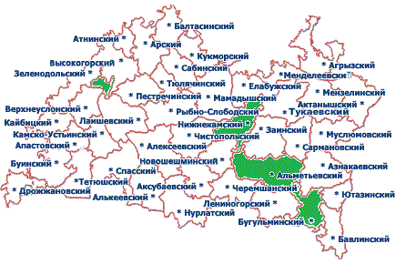
Качество математического образования
Центры физико-математического образования РТ
МБОУ «ЛИ №79» и «ЛИ №84» г.Набережные Челны
ОШИ «Лицей имени Н. И. Лобачевского К(П)ФУ»
МБОУ «Гимназия № 7» г. Казани
МАОУ « Лицей № 131» г. Казани
МАОУ «Лицей-интернат № 2»
ОШИ «СУНЦ IT-лицей К(П)ФУ»
МБОУ «Гимназия № 26» г.Набережные Челны
Структурные подразделения вузов
МАОУ "Лицей-интернат №2" г. Казани
МАОУ "Лицей-интернат №7" г. Казани
МАОУ "Гимназия интернат №4" г. Казани
ОШИ «Лицей имени Н. И. Лобачевского К(П)ФУ»
ОШИ «СУНЦ IT-лицей К(П)ФУ»
Специализированные школы для детей, имеющих выдающие способности
Приказ МОиН РТ от 01.10.2015 под-9355/15

Slide 20
Качество математического образования
Всероссийская олимпиада школьников
Предмет (статистика заключительного этапа) | Количество победителей и призеров
 | региональный этап ВсОШ |  |  | заключительный этап ВсОШ
 | 2021-2022 учебный год | 2022-2023 учебный год | 2023-2024 учебный год | 2021-2022 учебный год | 2022-2023 учебный год | 2023-2024 учебный год
Математика | 127 | 108 | 133 | 22 | 22 | 21
Физика | 38 | 34 | 44 | 0 | 1 | 2
Единый государственный экзамен
Предметы | 2020 |  | 2021 |  | 2022 |  | 2023
 | РТ | РФ | РТ | РФ | РТ | РФ | РТ | РФ
Математика профильная | 59,5 | 53,9 | 61,41 | 55,1 | 65,27 | 56,9 | 64,05 | 55,62
Физика | 60,03 | 54,5 | 59,39 | 55,1 | 59,14 | 54,1 | 58,92 | 54,85

Slide 21

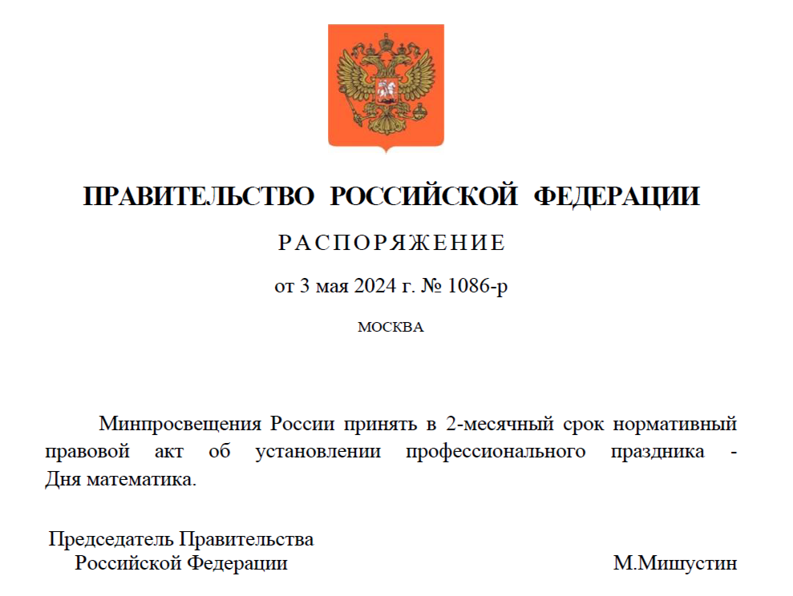
Качество математического образования
МОиН РТ
Академия наук
Республики Татарстан,
Университет Иннополис и
другие ведущие вузы республики
проект
«Физико-математический прорыв»
Результаты:
формирование «всеобщей математической грамотности» («нет неспособных к математике детей»);
развитие моделей сетевого взаимодействия;
популяризация точных наук, в том числе за счет расширения сети технических и технологических кружков;
технологическое просвещение в рамках каждого учебного предмета и реализация принципа междисциплинарности в обучении школьников;
решение задач, поставленных Президентом России

Slide 22
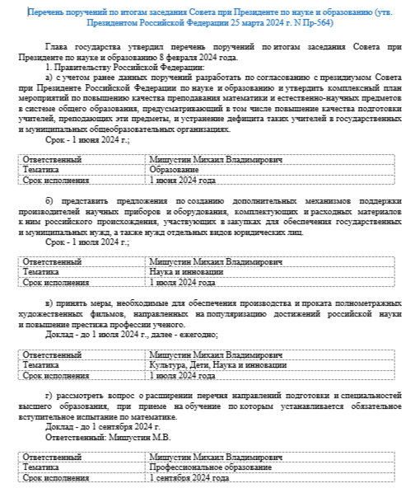
«
Разработать и утвердить комплексный план мероприятий по повышению качества преподавания математики и естественно-научных предметов в системе общего образования, предусматривающий в том числе повышение качества подготовки учителей, преподающих эти предметы, и устранение дефицита таких учителей в государственных и муниципальных общеобразовательных организациях.
«
«
Рассмотреть вопрос о расширении перечня направлений подготовки и специальностей высшего образования, при приеме на обучение по которым устанавливается обязательное вступительное испытание по математике.
«
http://www.kremlin.ru/acts/assignments/orders/73737

Slide 23
Показатель выбора предметов выпускниками школы для прохождения ГИА (ЕГЭ)
Предмет | 2022 |  | 2023 |  | 2024
 | участников, человек | % | участников, человек | % | участников, человек | %
Математика профильная | 7909 | 49,51 | 7519 | 49,83 | 7362 | 51,5
Математика базовая | 0 | 0 | 7488 | 49,63 | 6933 | 48,5
Физика | 2712 | 16,98 | 2139 | 14,18 | 2160 | 15,1
Химия | 2130 | 13,33 | 1916 | 12,7 | 1982 | 13,9
Биология | 2877 | 18,01 | 2629 | 17,42 | 2576 | 18
Информатика и ИКТ (КЕГЭ) | 2671 | 16,72 | 3163 | 20,96 | 3212 | 22,4
География | 154 | 0,96 | 120 | 0,8 | 189 | 1,3
Обществознание | 6110 | 38,25 | 5906 | 39,14 | 5391 | 37,7
Русский язык | 15974 | 100 | 15088 | 100 | 14308 | 100
данные 2024 года – по состоянию на 01.05.2024 года

Slide 24
Показатель выбора предметов выпускниками школы для прохождения ГИА (ОГЭ)
Предмет | 2022 |  | 2023 |  | 2024
 | участников, человек | % | участников, человек | % | участников, человек | %
Русский язык | 36294 | 100 | 40090 | 100 | 43 218 | 100,0
Математика | 36481 | 100 | 40086 | 100 | 43 218 | 100,0
Обществознание | 15563 | 42,9 | 16200 | 40,4 | 17 252 | 39,9
Информатика | 20416 | 56,3 | 23868 | 59,5 | 23 498 | 54,4
География | 15665 | 43,2 | 18391 | 45,9 | 19 936 | 46,1
Биология | 6386 | 17,6 | 6299 | 15,7 | 7 732 | 17,9
Химия | 3530 | 9,7 | 3655 | 9,1 | 3 971 | 9,2
Физика | 4281 | 11,8 | 4258 | 10,6 | 4 564 | 10,6
Родной язык | 1371 | 3,8 | 2501 | 6,2 | 4 052 | 10,4
данные 2024 года – по состоянию на 01.05.2024 года

Slide 25
Выбор ОГЭ по родному языку в 2024 году
Муниципальный район | Выбрали ОГЭ по родному языку, чел. | % от числа 9-класс-ников, изучаю-щих родной язык | Муниципальный район | Выбрали ОГЭ по родному языку, чел. | % от числа 9-класс-ников, изучаю-щих родной язык | Муниципальный район | Выбрали ОГЭ по родному языку, чел. | % от числа 9-класс-ников, изучающих родной язык
Агрызский | 113 | 36,8 | Высокогорский | 71 | 13,25 | Новошешминский | 16 | 10,96
Азнакаевский | 176 | 26,47 | Дрожжановский | 29 | 13,68 | Нурлатский | 37 | 12,37
Аксубаевский | 118 | 58,71 | Елабужский | 92 | 17,55 | Пестречинский | 242 | 65,94
Актанышский | 85 | 22,97 | Заинский | 49 | 18,42 | Рыбно-Слободский | 39 | 16,12
Алексеевский | 14 | 9,03 | Зеленодольский | 203 | 27,81 | Сабинский | 50 | 13,40
Алькеевский | 61 | 33,52 | Кайбицкий | 28 | 22,95 | Сармановский | 122 | 34,96
Альметьевский | 62 | 3,42 | Камско-Устьинский | 18 | 16,98 | Спасский | 7 | 7,95
Апастовский | 42 | 22,96 | Кукморский | 108 | 20,57 | Тетюшский | 30 | 22,56
Арский | 146 | 27,44 | Лаишевский | 91 | 20,68 | Тукаевский | 53 | 15,23
Атнинский | 47 | 37,01 | Лениногорский | 70 | 14,43 | Тюлячинский | 38 | 31,67
Бавлинский | 63 | 20,19 | Мамадышский | 28 | 7,07 | Черемшанский | 27 | 11,95
Балтасинский | 128 | 32,57 | Менделеевский | 12 | 6,28 | Чистопольский | 25 | 8,12
Бугульминский | 73 | 10,21 | Мензелинский | 8 | 4,12 | Ютазинский | 30 | 22,22
Буинский | 98 | 20,33 | Муслюмовский | 57 | 27,27 | г.Набережные Челны | 322 | 7,75
Верхнеуслонский | 15 | 16,85 | Нижнекамский | 165 | 8,10 | г.Казань | 743 | 10,13

Slide 26
Количество выбравших ОГЭ по родному языку
более 30%
менее 10%
Муниципальный район | выбрали ОГЭ по родному языку | % выбор ОГЭ
Пестречинский | 242 | 65,94
Аксубаевский | 118 | 58,71
Атнинский | 47 | 37,01
Агрызский | 113 | 36,81
Сармановский | 122 | 34,96
Алькеевский | 61 | 33,52
Балтасинский | 128 | 32,57
Тюлячинский | 38 | 31,67
Муниципальный район | выбрали ОГЭ по родному языку | % выбор ОГЭ
Алексеевский | 14 | 9,03
Чистопольский | 25 | 8,12
Нижнекамский | 165 | 8,10
Спасский | 7 | 7,95
Мамадышский | 28 | 7,07
Менделеевский | 12 | 6,28
Мензелинский | 8 | 4,12
Альметьевский | 62 | 3,42

Slide 27
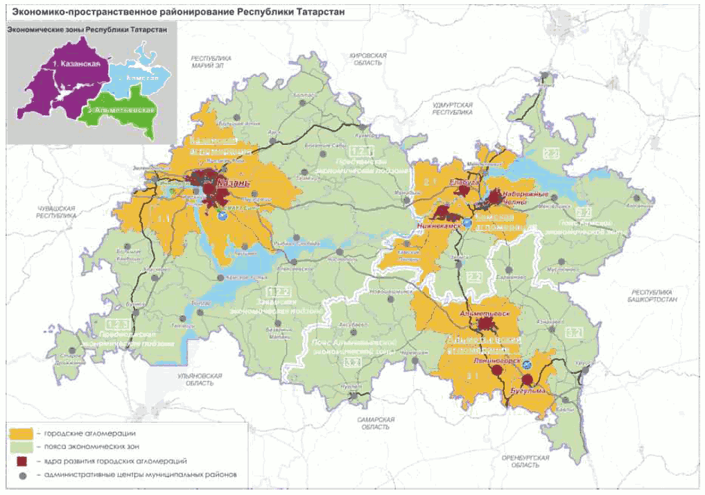
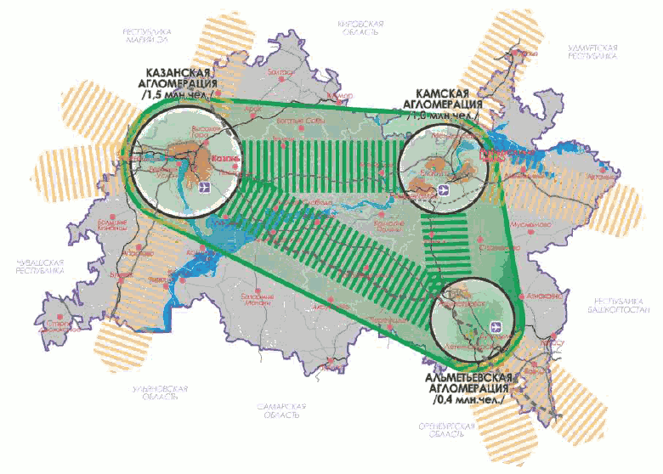
Основы развития единой профориентационной модели в Республике Татарстан
Федеральный закон от 24 июля 1998 г. № 124-ФЗ «Об основных гарантиях прав ребенка в РФ» (ст.11)
Федеральный закон от 29 декабря 2012 г. № 273-ФЗ «Об образовании в Российской Федерации» (ст.42, 66)
Федеральные государственные образовательные стандарты ООО и СОО
Приказ Минпросвещения России от 31.09.2023 № 650 «Об утверждении Порядка осуществления мероприятий по профессиональной ориентации по образовательным программам основного общего и среднего общего образования»
Закон Республики Татарстан от 17 июня 2015 г. № 40-ЗРТ «Об утверждении Стратегии социально-экономического развития Республики Татарстан до 2030 года», которым определены приоритетные направления, задачи социально-экономической политики и инструменты реализации стратегии (планы мероприятий по ее реализации, госпрограммы и схема территориального планирования Татарстана)
Государственные программы
Республики Татарстан:
«Развитие образования и науки в Республике Татарстан» (постановление КМ РТ от 22 февраля 2014 г. № 110);
«Научно-технологическое развитие Республики Татарстан» (постановление КМ РТ от 27 декабря 2022 г. № 1429)
Экономико-пространственное районирование Татарстана
Формирование Волго-Камского метрополиса

Slide 28
«От формулы профориентации к успеху каждого»
Уверенность и ум. Становление успешного человека зависит от суммы знаний, умений и навыков, приобретаемых им в школе. Мы помогаем детям стать увереннее, понять свое будущее, сделать выбор, принять решение и достигнуть результатов
Смелость. Успешный человек достаточно смелый человек, так как он берет на себя ответственность за выполнение действий, за что другие никогда не взялись бы.
Профориентация дает возможность подростку распознавать и ценить свои сильные стороны, активно участвовать в процессе планирования своей карьеры, развивать навыки принятия решений и самостоятельности, строить свою «лестницу успехов»
Характер. Оценка возможностей при выборе профессии; воспитание уважительного отношения к любой профессии
Единство целей на всех структурных уровнях системы образования (общего, дополнительного и профессионального), единой стратегии в ходе решения задач профессиональной ориентации от уровня одной организации до общенациональных задач
У
С
П
Е
Х
Развитие системы профориентации и его нацеленности на практикоориентированность
Осознанный выбор профессии и решение вопроса обеспечения квалифицированными кадрами
Достижение кадрового и технологического лидерства

Slide 29
«От формулы профориентации к успеху каждого»
Укымышлы. Укымышлы шәхес кенә тормышта һәр уӊышка ирешә ала
Нәтиҗәле. Уӊай, нәтиҗәле эшкә ирешү өчен тырышлык кирәк. «Тырышкан табар, ташка кадак кагар» - дигәннәр борынгылар.
Ышанычлы. Һәр эшне ышанычлы чыганакларга, алдынгы программаларга таянып алып барабыз
Шөһрәтле. Без шөһрәтле (данлыклы, күренекле) халык вәкилләре һәм безнең республиканың девизы булган «Алга», безнең өчен маяк – ул!
У
Ң
Ы
Ш

Slide 30
Развитие сети специализированных
(предпрофессиональных) классов
Технологический профиль
Увеличение доли ОО, реализующих профориентационный минимум на продвинутом уровне
Взаимодействие с родителями: организация их участия в профориентации
«Инженерное образование в школах Республики Татарстан»: «класс авиастроительного профиля» – 3 школы, «класс судостроительного профиля» – 5 школ, проект «Инженерная республика» - 12 школ, класс «Машиностроитель» – 8 школ, класс энергетического направления «Энергокласс» – 16 школ, «Цифровой (IT) класс» – 28 школ, геологическое движение РТ в рамках внеурочной деятельности – 40 школ
Практикоориентированный модуль: экскурсии, стажировка и практические занятия на профильных предприятиях
5
Проектная деятельность для профессионального портфолио
УИОП и освоение дополнительных общеобразовательных программ, знакомство с новыми технологиями
Естественно-научный профиль
3
7
класс «Промхимтех» – 24 школы, медицинские классы – 17 школ, Агроклассы – 114 школ, детское геологическое движение – 40 школ
Социально-экономический профиль
1
Углубленное изучение предметов по профилю – 200 школ
4
Гуманитарный профиль
Дополнительное образование, участие в специализированных конкурсах, олимпиадах и чемпионатах
Психолого-педагогические классы – 221 школа, система полилингвального образования (6 школ), углубленного изучения иностранного языка – 26 школ – стажировочных площадок
2
6
Кадетские школы и кадетские классы
Внеурочная деятельность. «Россия – мои горизонты». Практические навыки и опыт, развитие функциональной грамотности
Профессиональное обучение, база знаний для новых идей (стартапов)
15 кадетских школ и школ-интернатов, муниципальные школы с кадетскими классами

Slide 31





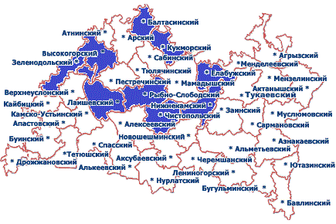
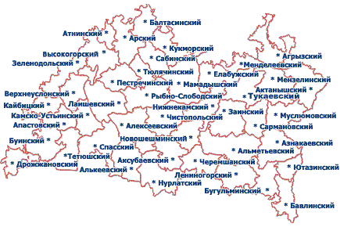
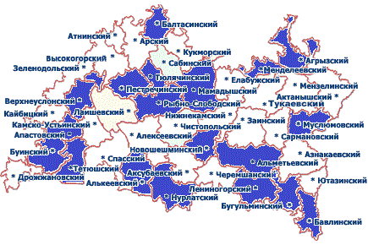
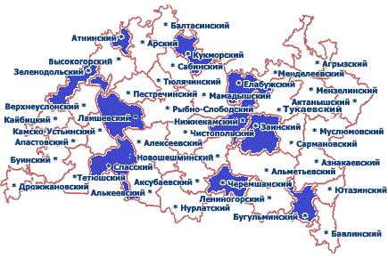


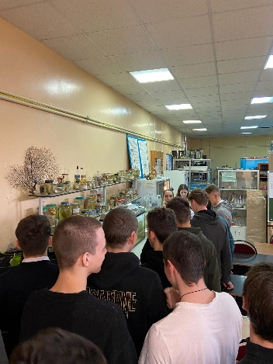
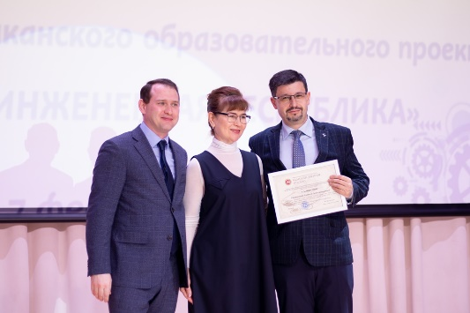
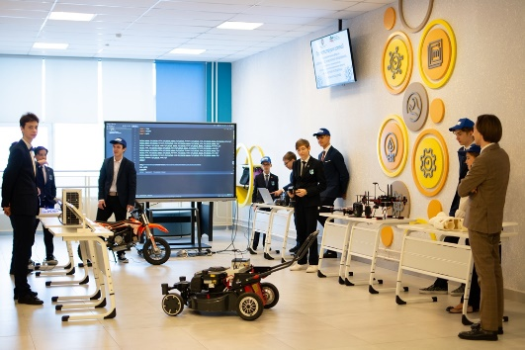
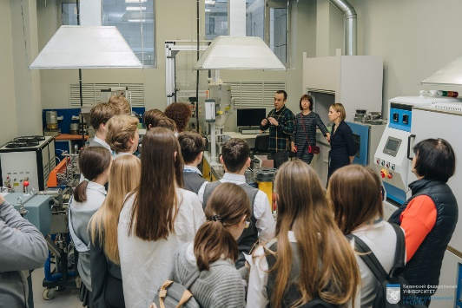
Развитие сети специализированных
(предпрофессиональных) классов
Технологическое направление
Инженерная республика
Машиностроитель
Цифровой (IT) класс
Энергокласс
г.Набережные Челны
Практика работы и профориентационные дела школ – участников

Slide 32





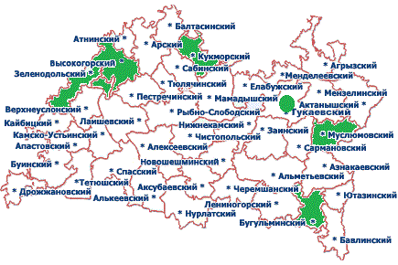
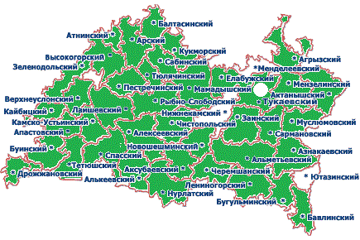
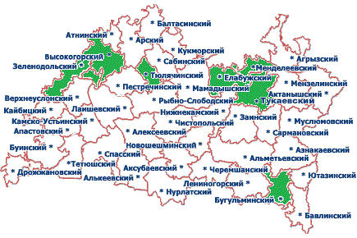
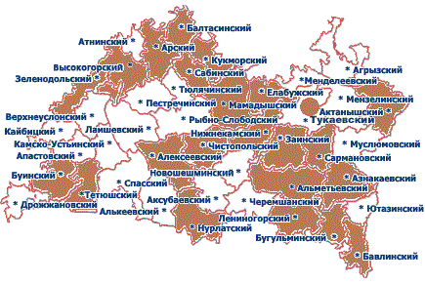
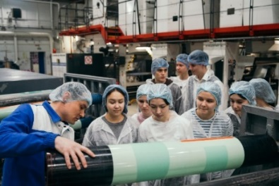
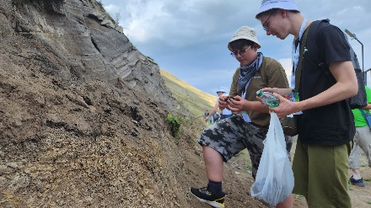
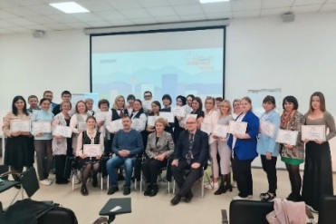
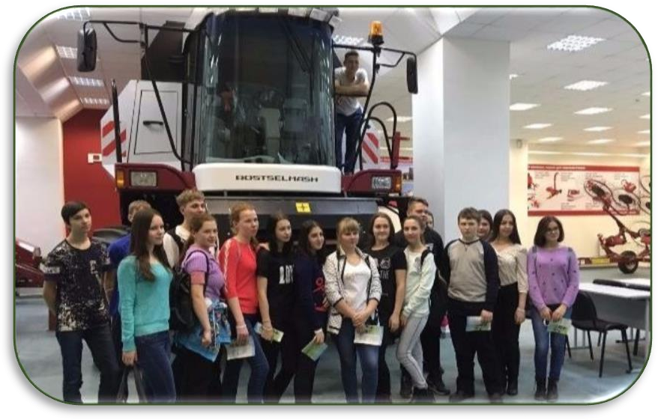
Развитие сети специализированных
(предпрофессиональных) классов
Естественно-научное направление
Медицинские классы
Агроклассы
Промхимтех
Геоплощадки
проект «Бесшовная профориентация» – для педагогов
Практика работы и профориентационные дела школ – участников

Slide 33
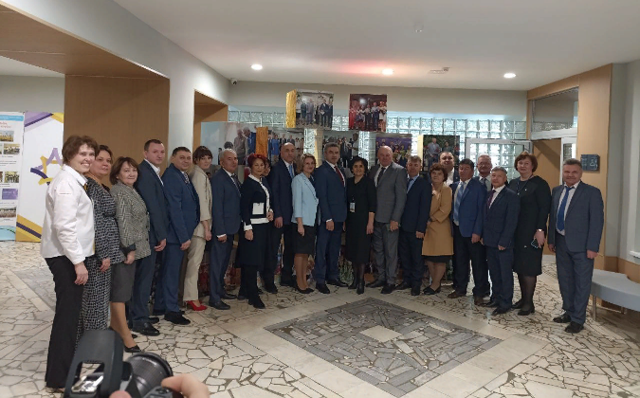
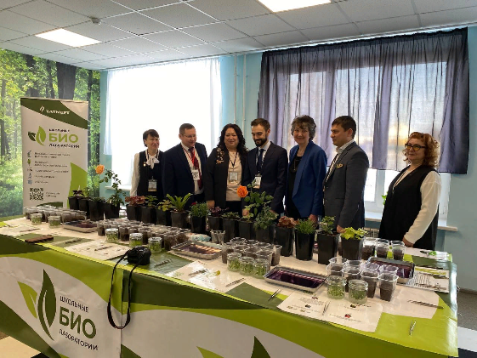
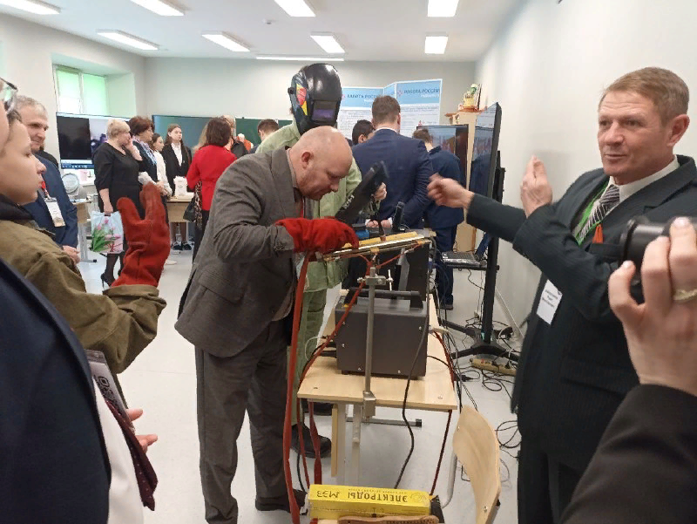
Реализация профориентационного минимума в Республике Татарстан. Организационные мероприятия
проведено 3 Коллегии Министерства:
10 ноября 2023 года на тему «Программы и проекты в сфере предпрофильной подготовки и профильного обучения в контексте реализации идей государственно-частного партнерства» – на базе Республиканского центра мониторинга качества образования;
13 декабря 2023 года на базе общеобразовательных организаций Азнакаевского муниципального района Республики Татарстан проанализированы практика формирования и перспективы развития муниципальной модели организации предпрофильной подготовки и профильного обучения, как составной части социального-экономического развития муниципального образования, а также представлены практики школ по включению профориентационного содержания во внеурочную деятельность
6 февраля 2024 года на базе Казанского (приволжского) федерального университета обсуждены вопросы развития системы подготовки педагогических кадров

Slide 34
Реализация профминимума в Татарстане
1291
общеобразовательная организация, в которых с 01.09.2023 внедряется профориентационный минимум
Ожидаемый результат к концу 2023-2024 учебного года по 1,2 и 5 направлениям профориентацион-ного минимума
221848
обучающихся 6-11 классов охвачено различными формами участия в профориентационном минимуме
100%
охват общеобразовательных организаций, в которых с 01.09.2023 имеются 6-11 классы
Задача: увеличение доли школ, имеющих продвинутый уровень за счет реализации всех 7 направлений Единой модели профориентационного минимума
Ответственность каждого муниципалитета!
Определение механизма реализации
на 01.09.2023

Slide 35
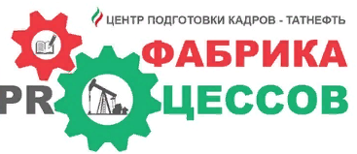
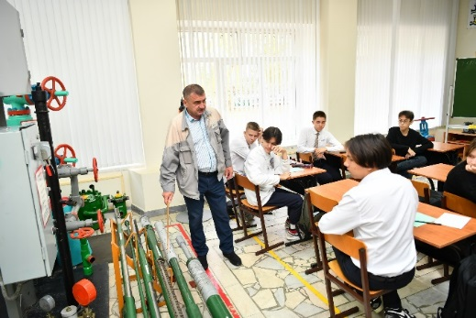
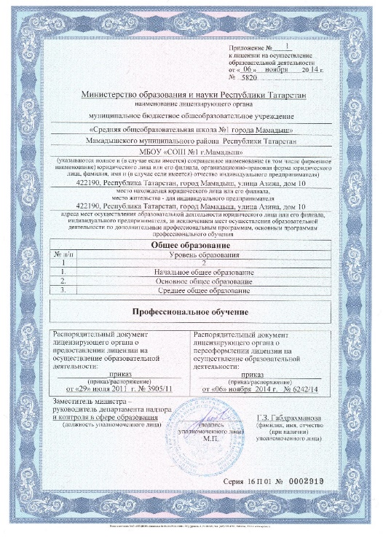
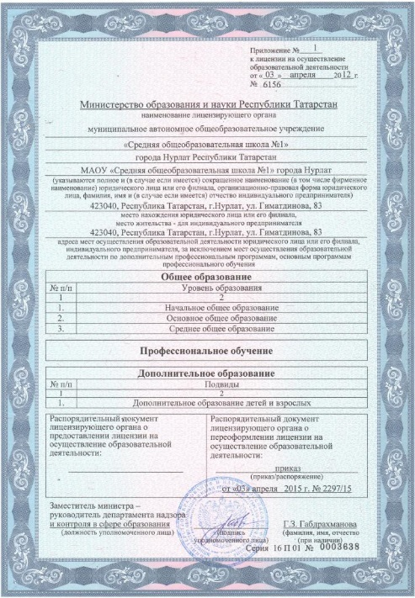
Профессиональное обучение – школьникам
1. Освоение ОП профессионального обучения в ходе организации сетевого взаимодействия с ПОО, ООВО, предприятиями, имеющими учебные центры и лицензию на ОД
В рамках реализации гранта «Рабочая профессия со школьной скамьи» >10
профессий рабочих, должностей служащих получили
2. Лицензия на реализацию ОП профессионального обучения у школы и организация образовательного процесса с учетом требований законодательства

Slide 36
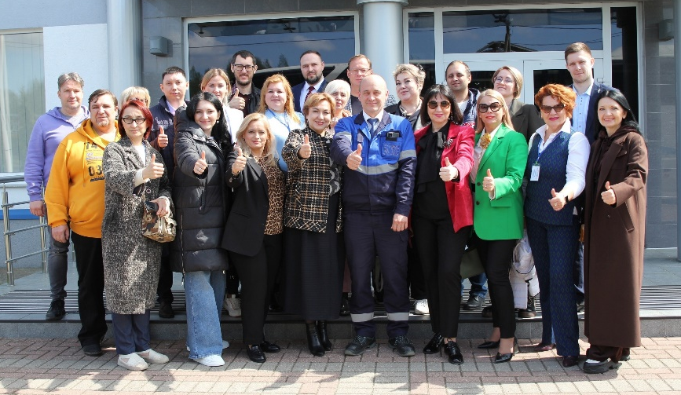
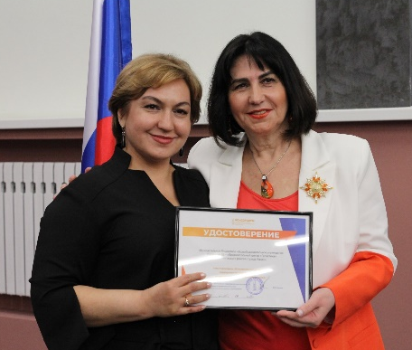
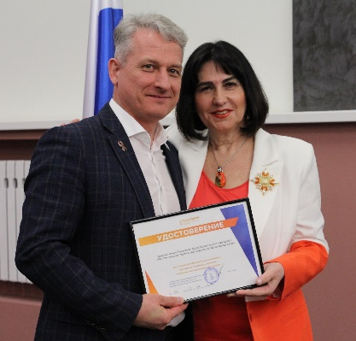
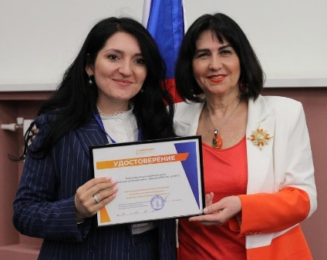
Итоги реализации профминимума в 2023-2024 учебном году
лучший образовательный кластер «Космос и авиастроение», руководитель кластера - Глухарёва Елена Владимировна, директор МБОУ «Лицей №35 – образовательный центр «Галактика» Приволжского района г.Казани
из 5 образовательных кластеров «Консорциума по развитию школьного инженерно-технологического образования» 3 расположены на территории нашей республики. Кроме 35 лицея, ими стали:
кластер «Энергетика». Руководитель – Дуженков Руслан Викторович, директор Политехнического лицея №182» Кировского района г.Казани;
«Естественно-научный кластер». Руководитель – Ковалева Камила Джамильевна, директор Лицея-интерната для одарённых детей с углублённым изучением химии – филиал ФГБОУ ВО «КНИТУ».

Slide 37
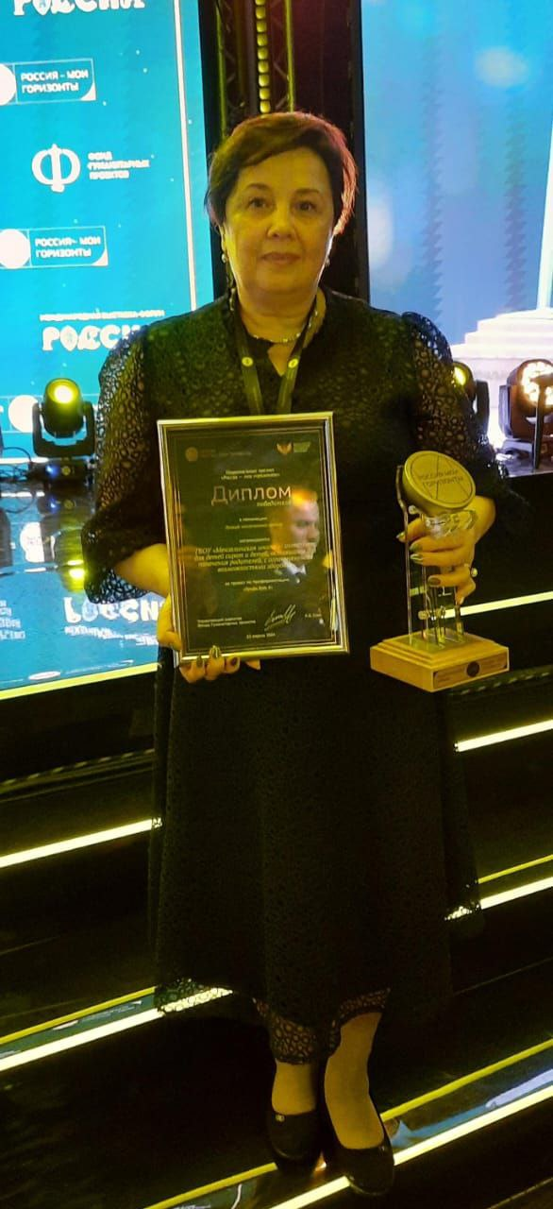
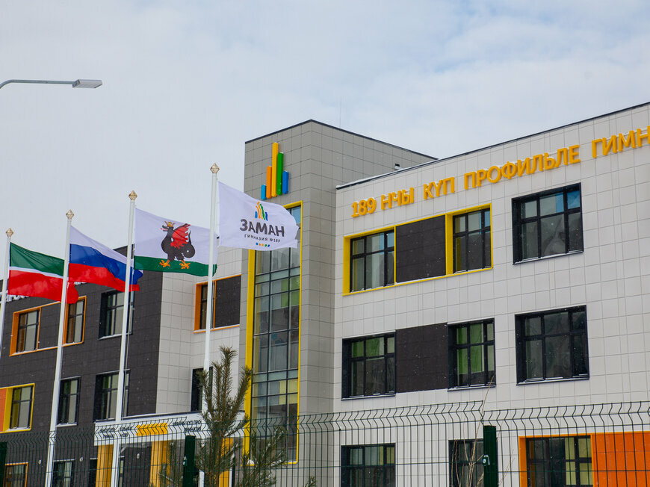
Итоги реализации профминимума в 2023-2024 учебном году
ГБОУ «Мензелинская школа-интернат» – победитель Национальной премии «Россия – мои горизонты» в номинации «Лучший инклюзивный проект» с проектом «Профи буду я» (учебно-производственной лаборатория «Детская сыроварня» - совместный проект Благотворительного фонда «АК БАРС СОЗИДАНИЕ» и ГБОУ «Мензелинская школа-интернат»)
Гимназия №189 «Заман» Кировского района г.Казани по результатам реализации профориентационного минимума в 2023-2024 учебном году получает статус федеральной площадки «Россия – мои горизонты»

Slide 38
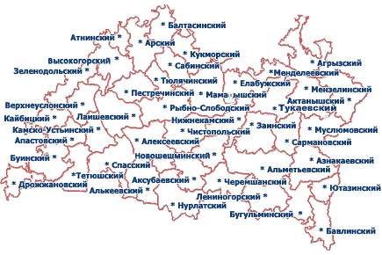


Кадетское образование в Татарстане
За период 2020-2023 из числа выпускников кадетских школ >300 выпускников обучаются в военных училищах Министерства обороны РФ, МЧС, МВД, ФСБ, Росгвардии и др.;
За период 2014-2023 из числа выпускников кадетских школ – 270 человек (из числа известных) проходят службу в зоне Специальной военной операции;
54 человека (из числа известных) награждены орденами и медалями, в том числе посмертно – 15 человек;
1 человек присвоено звание Героя России
8
1
1
Татарстанский кадетский корпус ПФО
11 кадетских школ-интернатов
3 кадетские школы
1
кадетские классы в муниципальных общеобразовательных организациях г.Казани, г.Елабуги, школа в г.Набережные Челны
Полилингвальное образование в Татарстане
Модель современной школы, обеспечивающая конкурентоспособное образование на русском, татарском и английском языках
Современная образовательная инфраструктура, нетиповые образовательные пространства
Многоязычие, интеграция культурного, исторического наследия народов в образовательный процесс.
Ассоциированные школы ЮНЕСКО

Slide 39
ОБЕСПЕЧЕНИЕ ТЕХНОЛОГИЧЕСКОГО ЛИДЕРСТВА СТРАНЫ
Развитие системы общего образования и пересмотр подходов к системе профориентации
Обеспечение экономики эффективными инструментами поддержки
Достижение технологического суверенитета
ЗЭ ВСОШ за 5 лет: 3 место по результативности среди субъектов РФ
КЛЮЧЕВЫЕ НАПРАВЛЕНИЯ:
1
2
3
4
Выявление, сопровождение и поддержка талантливых и одаренных детей
Создание единой системы предпрофильной подготовки и профильного обучения обучающихся, направленной на формирование у школьников инженерного мышления, развития интереса к профессиям инженерно-технического профиля и подготовку инженерных кадров
Дальнейший переход на реализацию ОП в соответствии с требованиями ФГОС, в т.ч. методическое сопровождение процесса внедрения программ углублённого уровня в основной школе в 7-9 классах
Повышение квалификации педагогических работников, в т.ч. по направлению профориентации
Механизм контроля – Протокол намерений по достижению целевых показателей, характеризующих развитие муниципальной системы общего образования на период до 2030 года (в т.ч. выполнение мероприятий профориентационного минимума на уровне муниципальных органов управления образования)
39

Slide 40
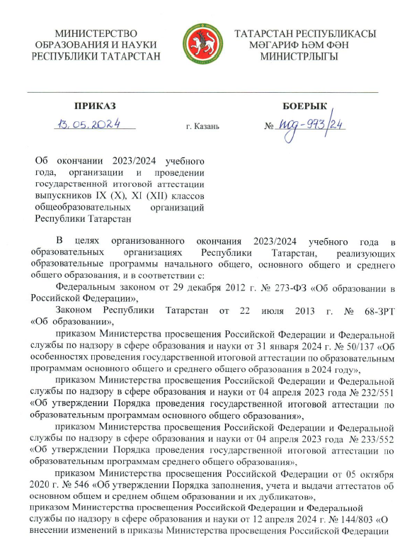
Окончание 2023-2024 учебного года
Сроки окончания учебных занятий:
20 мая (для обучающихся 9-ых классов)
22 мая (для обучающихся 11-ых классов)
Государственная итоговая аттестация :
с 21 мая (для обучающихся 9-ых классов)
с 23 мая (для обучающихся 11-ых классов)
15 мая – федеральная апробация по информатике, русскому и английскому языкам.
16 мая – обучение в режиме ВКС для муниципальных координаторов, руководителей ППЭ, технических специалистов.
17 мая – вебинар для школьных администраторов МЭШ по порядку окончания учебного года и заполнению электронных журналов.

Slide 41
Спасибо за внимание!
Игътибарыгыз өчен рәхмәт!

